Slide 1

Tập làm văn
Lớp 3

Slide 2
*Kiểm tra bài cũ:
Câu 2. Kể lại những điều mà em biết về nông thôn (hay thành thị) ?

Slide 3
Tập làm văn:
Viết về thành thị, nông thôn.
Dựa vào bài tập làm văn miệng ở tuần 16, em hãy viết một bức thư ngắn (khoảng 10 câu) cho bạn, kể những điều em biết về thành thị hoặc nông thôn.

Slide 4
Tập làm văn:
Viết về thành thị, nông thôn.
- Dòng đầu thư: Nơi gửi, ngày ....tháng ...năm...
- Lời xưng hô với người nhận thư (bạn...thân mến...)
- Nội dung thư: Kể về cảnh vật, con người... ở thành thị hoặc nông thôn. Lời chúc và hứa hẹn.
- Cuối thư: Lời chào, chữ kí và tên.

Slide 5
Tập làm văn:
Viết về thành thị, nông thôn.
Đà Nẵng, ngày... Tháng... Năm....
Thúy Hồng thân mến !
Tuần trước, bố mình có cho mình về thăm quê nội ở Đại Hưng. Đây là lần đầu tiên mình về quê, nên mới biết thế nào là nông thôn.

Slide 6
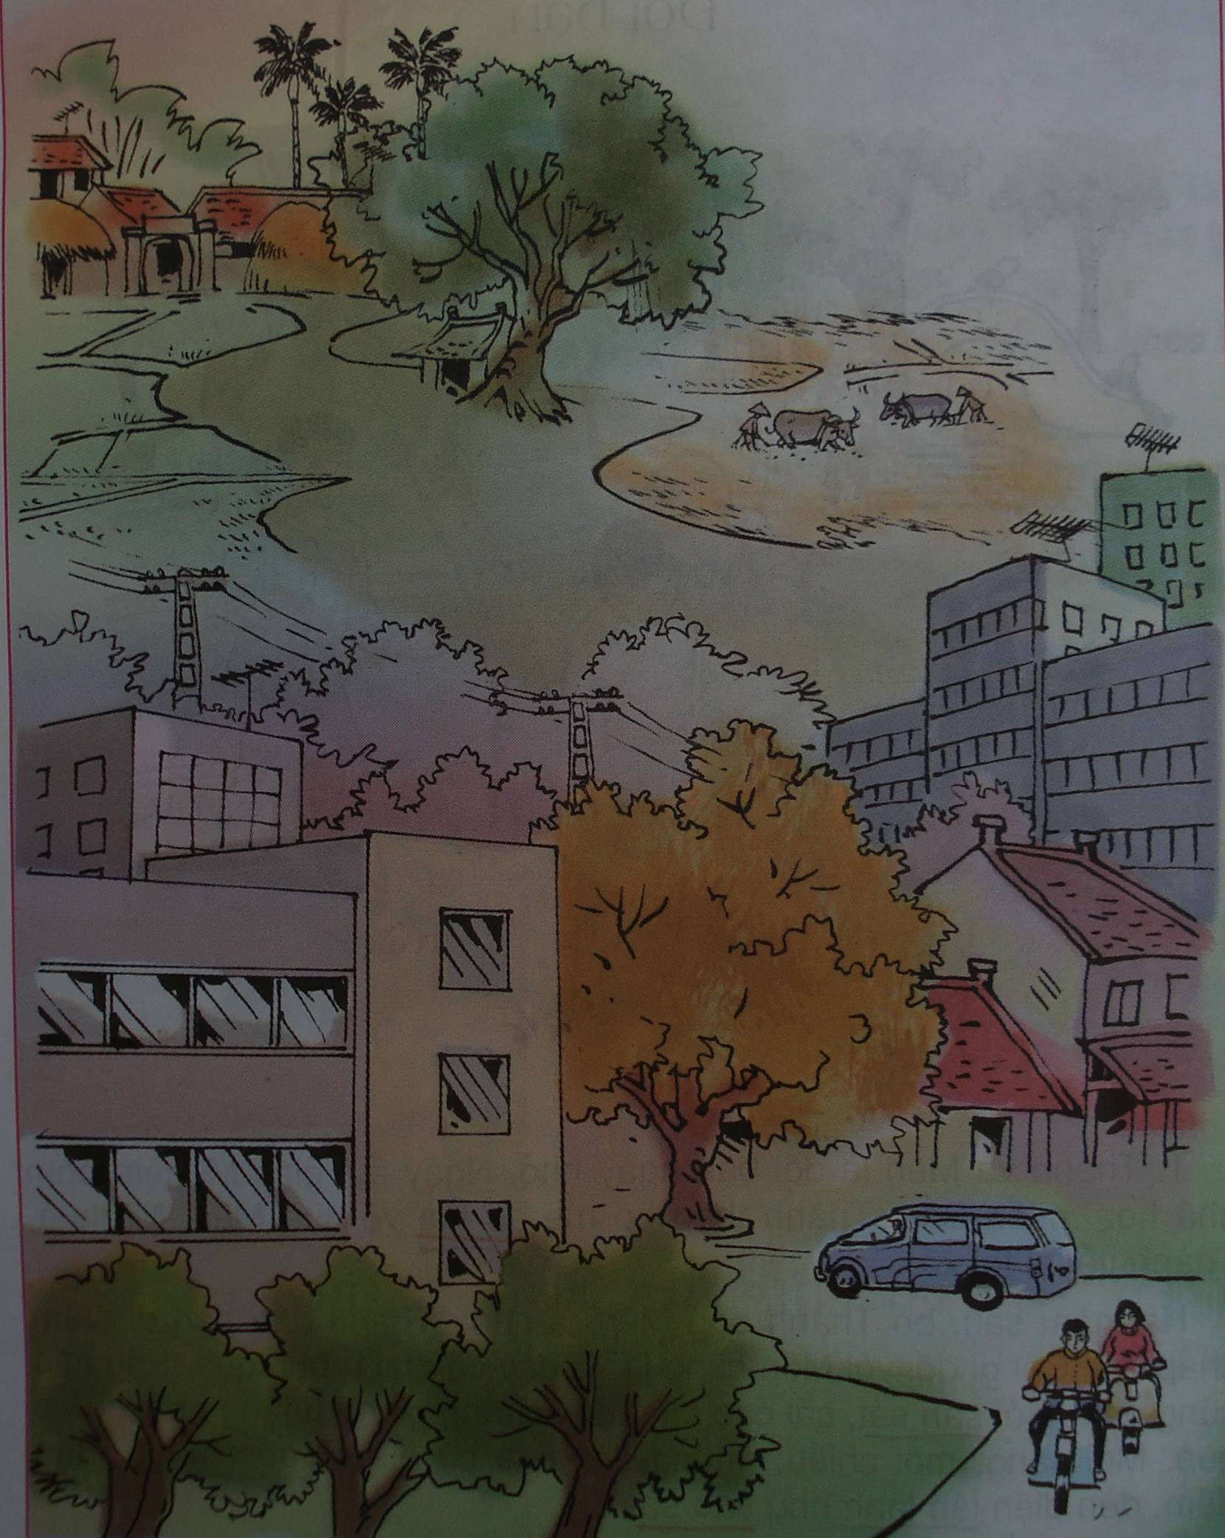
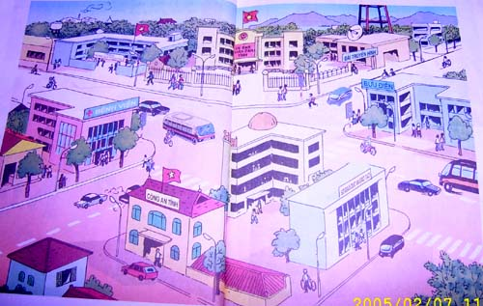
Tập làm văn:
Viết về thành thị, nông thôn.

Slide 7
Tập làm văn:
Viết về thành thị, nông thôn.
Chuyến đi về thăm quờ nội thật thỳ vị. Hai bờn đường là những ruộng lỳa chớn vàng trải dài tầm mắt. Xa xa là những ngụi nhà ngúi đỏ nấp trong những vườn cõy trỏi xanh tươi. Bờn bờ sụng là những lũy tre xanh rỡ rào giú thổi .Trờn đường thỉnh thoảng mỡnh gặp một cụ bỏc nụng dõn đỏnh trõu đi làm về trụng họ mới giản dị biết bao. Cuộc sống ở làng quờ thật yờn ả, thanh bỡnh. Khi về thành phố rồi mà mỡnh vẫn nhớ mói hỡnh ảnh bỏc nụng dõn nhỏ bộ đi bờn cạnh con trõu đen vạm vỡ làm cho mỡnh nhớ đến cõu chuyện (trớ khụn của ta đõy).Mỡnh mong mau đến hố để lại được về quờ nội vui chơi.
Thụi thư viết đó dài, đến đõy mỡnh xin dừng bỳt, chào tạm biệt bạn nhộ.
Bạn thõn
Kớ tờn.
Nguyễn Hà Phương.

Slide 8
Tập làm văn:
Viết về thành thị, nông thôn.
Ái Nghĩa, ngày... tháng... năm....
Hoàng Yến thân mến !
Nhân dịp nghỉ hè bố cho mình ra thăm thành phố Đà Nẵng, mình thật ngỡ ngàng dọc các con đường người và xe cộ qua lại tấp nập như đi hội. Những hàng cây cổ thụ hai bên đường cao vút tỏa bóng xuống lòng đường mát rượi. Nhà cửa mới đẹp làm sao! Những ngôi nhà cao tầng nằm san sát bên nhau, hầu như nhà nào cũng có cửa hiệu bày bán rất nhiều mặt hàng. Cuộc sống ở đây thật là sôi động. Mình nhớ nhất là được vào công viên, nơi đây có rất nhiều cảnh đẹp và trò chơi vui mắt, nào là cầu trượt , nào là đu quay...
Ở thành phố thật là vui, mình mong cho đến hè, lại được ra thành phố để thăm chơi.
Thư mình viết đã dài, đến đây mình xin dừng bút, chào tạm biệt bạn nhé.
Bạn thân
Kí tên.
Nguyễn Thanh Hoàng Oanh

Slide 9
Tập làm văn:
Viết về thành thị, nông thôn.
Dựa vào bài tập làm văn miệng ở tuần 16, em hãy viết một bức thư ngắn (khoảng 10 câu) cho bạn, kể những điều em biết về thành thị hoặc nông thôn.

Slide 10

Chúc các em chăm ngoan, học giỏi

